Slide 1
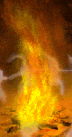
פרשת צו
פרק ו'-
תורת העולה

Slide 2
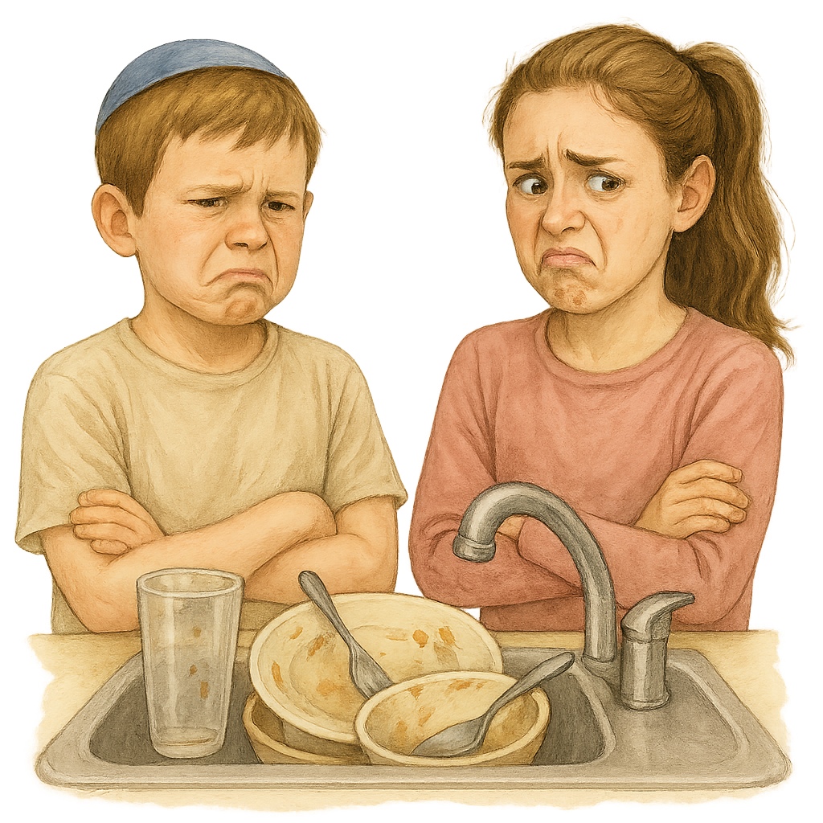
מה דעתכם על הילדים האלו?
במשפחת יהלומי כמעט תמיד פורצת מריבה ברגע שמבקשים להכניס כלים למדיח ולנקות את הכיור, כל הילדים טוענים שהם נגעלים מהלכלוך ומעדיפים שמישהו אחר יעשה זאת במקומם.
מה דעתכם? יש לכם פתרון?

Slide 3
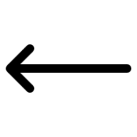
"מבט על" על הקרבנות
צַ֤ו אֶֽת־אַהֲרֹן֙ וְאֶת־בָּנָ֣יו לֵאמֹ֔ר
דַּבֵּ֞ר אֶל־בְּנֵ֤י יִשְׂרָאֵל֙
החלוקה על פי רמת הקדושה
החלוקה על פי גורם ההקרבה
פרשת צו
פרק ו: תורת העולה
תורת המנחה
תורת החטאת
פרק ז: תורת האשם
תורת זבח השלמים
פרשת ויקרא
פרק א: עולה
פרק ב: מנחה
פרק ג: שלמים
פרק ד: חטאת
פרק ה: חטאת "עולה ויורד"
אשם
קרבנות נדבה
קדשי קדשים
קרבנות חובה
קדשים קלים

Slide 4
שני עניינים חשובים לפני שנכנסים אל פרשת צו:
מעבר לפרטי ההקרבה על ידי הכהנים [יש שלומדים ומרחיבים בכך בימינו]
"תורה"- קובץ הוראות [תורת העולה, תורת ה..., תורת ה..., תורת ה..., תורת השלמים. ]

Slide 5
משימה לפני קריאה!
קיראו את פסוקים א-ו מהחומש, מיצאו מילים [או נושאים/צירופים] החוזרות על עצמן יותר מפעמיים.

Slide 6
תורת העולה- פרק ו'
ד וּפָשַׁט֙ אֶת־בְּגָדָ֔יו
וְלָבַ֖שׁ בְּגָדִ֣ים אֲחֵרִ֑ים
וְהוֹצִ֤יא אֶת־הַדֶּ֨שֶׁן֙ אֶל־מִח֣וּץ לַֽמַּחֲנֶ֔ה
אֶל־מָק֖וֹם טָהֽוֹר׃
ה וְהָאֵ֨שׁ עַל־הַמִּזְבֵּ֤חַ תּֽוּקַד־בּוֹ֙ לֹ֣א תִכְבֶּ֔ה
וּבִעֵ֨ר עָלֶ֧יהָ הַכֹּהֵ֛ן עֵצִ֖ים בַּבֹּ֣קֶר בַּבֹּ֑קֶר
וְעָרַ֤ךְ עָלֶ֨יהָ֙ הָֽעֹלָ֔ה
וְהִקְטִ֥יר עָלֶ֖יהָ חֶלְבֵ֥י הַשְּׁלָמִֽים׃
ו אֵ֗שׁ תָּמִ֛יד תּוּקַ֥ד עַל־הַמִּזְבֵּ֖חַ לֹ֥א תִכְבֶּֽה׃
א וַיְדַבֵּ֥ר ה֖' אֶל־מֹשֶׁ֥ה לֵּאמֹֽר׃
ב צַ֤ו אֶֽת־אַהֲרֹן֙ וְאֶת־בָּנָ֣יו לֵאמֹ֔ר
זֹ֥את תּוֹרַ֖ת הָֽעֹלָ֑ה
הִ֣וא הָֽעֹלָ֡ה עַל֩ מֽוֹקְדָ֨ה
עַל־הַמִּזְבֵּ֤חַ כָּל־הַלַּ֨יְלָה֙ עַד־הַבֹּ֔קֶר
וְאֵ֥שׁ הַמִּזְבֵּ֖חַ תּ֥וּקַד בּֽוֹ׃
ג וְלָבַ֨שׁ הַכֹּהֵ֜ן מִדּ֣וֹ בַ֗ד
וּמִֽכְנְסֵי־בַד֮ יִלְבַּ֣שׁ עַל־בְּשָׂרוֹ֒
וְהֵרִ֣ים אֶת־הַדֶּ֗שֶׁן
אֲשֶׁ֨ר תֹּאכַ֥ל הָאֵ֛שׁ אֶת־הָֽעֹלָ֖ה עַל־הַמִּזְבֵּ֑חַ
וְשָׂמ֕וֹ אֵ֖צֶל הַמִּזְבֵּֽחַ׃

Slide 7
תורת העולה- פרק ו'
ד וּפָשַׁט֙ אֶת־בְּגָדָ֔יו
וְלָבַ֖שׁ בְּגָדִ֣ים אֲחֵרִ֑ים
וְהוֹצִ֤יא אֶת־הַדֶּ֨שֶׁן֙ אֶל־מִח֣וּץ לַֽמַּחֲנֶ֔ה
אֶל־מָק֖וֹם טָהֽוֹר׃
ה וְהָאֵ֨שׁ עַל־הַמִּזְבֵּ֤חַ תּֽוּקַד־בּוֹ֙ לֹ֣א תִכְבֶּ֔ה
וּבִעֵ֨ר עָלֶ֧יהָ הַכֹּהֵ֛ן עֵצִ֖ים בַּבֹּ֣קֶר בַּבֹּ֑קֶר
וְעָרַ֤ךְ עָלֶ֨יהָ֙ הָֽעֹלָ֔ה
וְהִקְטִ֥יר עָלֶ֖יהָ חֶלְבֵ֥י הַשְּׁלָמִֽים׃
ו אֵ֗שׁ תָּמִ֛יד תּוּקַ֥ד עַל־הַמִּזְבֵּ֖חַ לֹ֥א תִכְבֶּֽה׃
א וַיְדַבֵּ֥ר ה֖' אֶל־מֹשֶׁ֥ה לֵּאמֹֽר׃
ב צַ֤ו אֶֽת־אַהֲרֹן֙ וְאֶת־בָּנָ֣יו לֵאמֹ֔ר
זֹ֥את תּוֹרַ֖ת הָֽעֹלָ֑ה
הִ֣וא הָֽעֹלָ֡ה עַל֩ מֽוֹקְדָ֨ה
עַל־הַמִּזְבֵּ֤חַ כָּל־הַלַּ֨יְלָה֙ עַד־הַבֹּ֔קֶר
וְאֵ֥שׁ הַמִּזְבֵּ֖חַ תּ֥וּקַד בּֽוֹ׃
ג וְלָבַ֨שׁ הַכֹּהֵ֜ן מִדּ֣וֹ בַ֗ד
וּמִֽכְנְסֵי־בַד֮ יִלְבַּ֣שׁ עַל־בְּשָׂרוֹ֒
וְהֵרִ֣ים אֶת־הַדֶּ֗שֶׁן
אֲשֶׁ֨ר תֹּאכַ֥ל הָאֵ֛שׁ אֶת־הָֽעֹלָ֖ה עַל־הַמִּזְבֵּ֑חַ
וְשָׂמ֕וֹ אֵ֖צֶל הַמִּזְבֵּֽחַ׃

Slide 8
תורת העולה- פרק ו'
א וַיְדַבֵּ֥ר ה֖' אֶל־מֹשֶׁ֥ה לֵּאמֹֽר׃
ב צַ֤ו אֶֽת־אַהֲרֹן֙ וְאֶת־בָּנָ֣יו לֵאמֹ֔ר
זֹ֥את תּוֹרַ֖ת הָֽעֹלָ֑ה
הִ֣וא הָֽעֹלָ֡ה עַל֩ מֽוֹקְדָ֨ה
עַל־הַמִּזְבֵּ֤חַ כָּל־הַלַּ֨יְלָה֙ עַד־הַבֹּ֔קֶר
וְאֵ֥שׁ הַמִּזְבֵּ֖חַ תּ֥וּקַד בּֽוֹ׃

Slide 9
תורת העולה- פרק ו'
את כל העולה שורפים- מה נשאר על המזבח?
הדשן הוא שאריות של קרבנות- הוא קדוש.
מה יעשו איתו?
הדשן הוא שאריות של קרבנות – הוא קדוש. מה יעשו איתו?

Slide 10
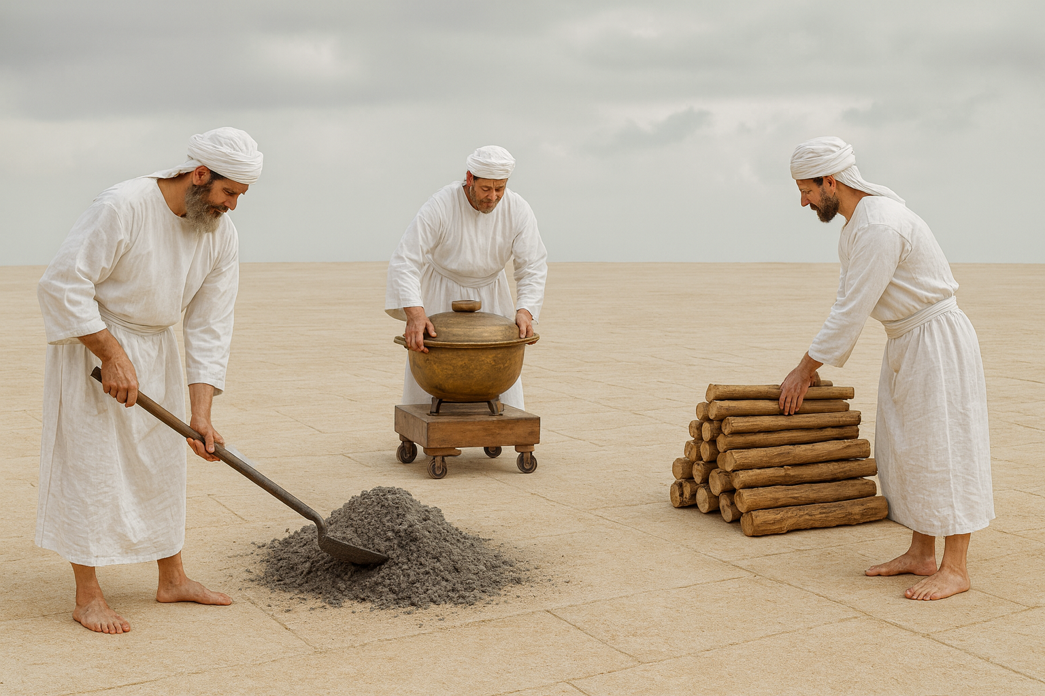
תורת העולה- פרק ו'
ג וְלָבַ֨שׁ הַכֹּהֵ֜ן מִדּ֣וֹ בַ֗ד
וּמִֽכְנְסֵי־בַד֮ יִלְבַּ֣שׁ עַל־בְּשָׂרוֹ֒
וְהֵרִ֣ים אֶת־הַדֶּ֗שֶׁן
אֲשֶׁ֨ר תֹּאכַ֥ל הָאֵ֛שׁ אֶת־הָֽעֹלָ֖ה עַל־הַמִּזְבֵּ֑חַ
וְשָׂמ֕וֹ אֵ֖צֶל הַמִּזְבֵּֽחַ׃
ד וּפָשַׁט֙ אֶת־בְּגָדָ֔יו
וְלָבַ֖שׁ בְּגָדִ֣ים אֲחֵרִ֑ים
וְהוֹצִ֤יא אֶת־הַדֶּ֨שֶׁן֙ אֶל־מִח֣וּץ לַֽמַּחֲנֶ֔ה
אֶל־מָק֖וֹם טָהֽוֹר׃
כהנים על גבי המזבח בשעת פינוי הדשן.
הרמת דשן:
מדי יום הכהן מרים כמות של אפר מהמזבח על ידי מחתה ומניח אותה על רצפת המשכן לצד המזבח.
בעבודה זו נפתחה עבודת היום מדי בקר במקדש.

Slide 11
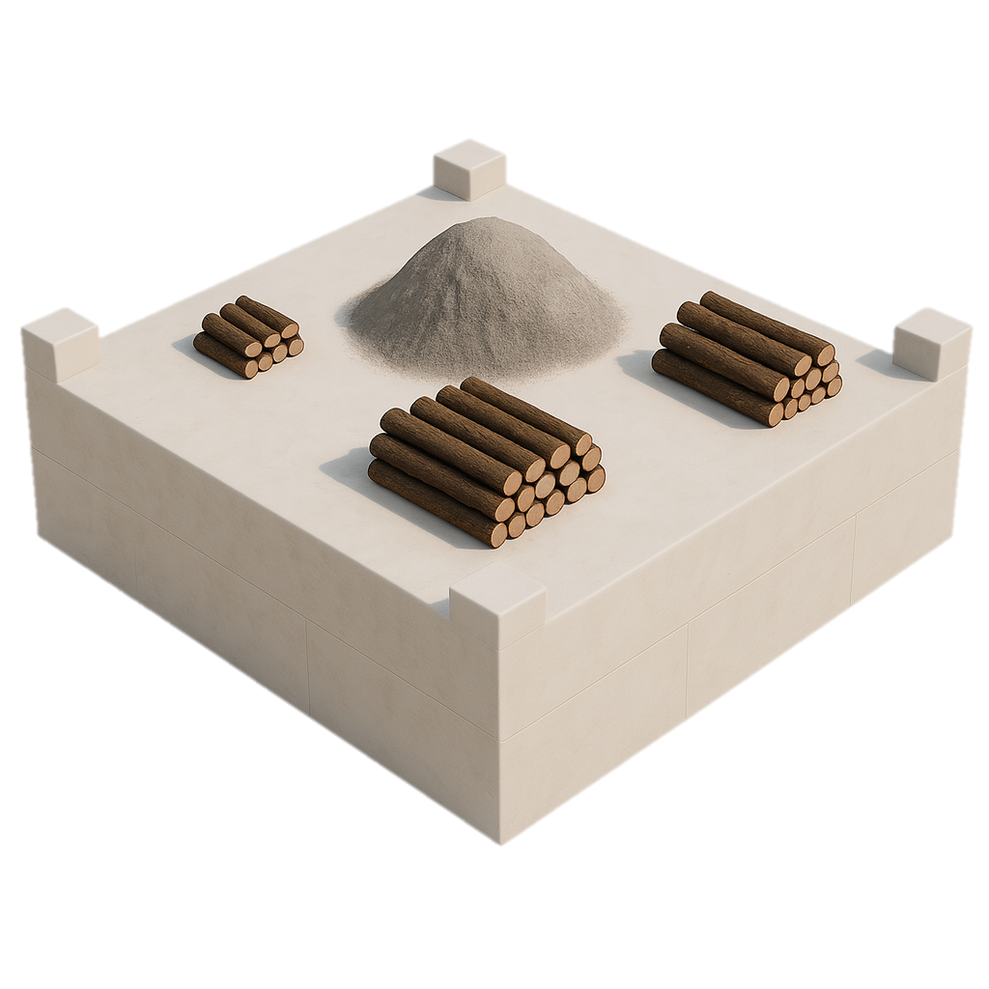
תורת העולה- פרק ו'
ה וְהָאֵ֨שׁ עַל־הַמִּזְבֵּ֤חַ תּֽוּקַד־בּוֹ֙ לֹ֣א תִכְבֶּ֔ה
וּבִעֵ֨ר עָלֶ֧יהָ הַכֹּהֵ֛ן עֵצִ֖ים בַּבֹּ֣קֶר בַּבֹּ֑קֶר
וְעָרַ֤ךְ עָלֶ֨יהָ֙ הָֽעֹלָ֔ה
וְהִקְטִ֥יר עָלֶ֖יהָ חֶלְבֵ֥י הַשְּׁלָמִֽים׃

Slide 12
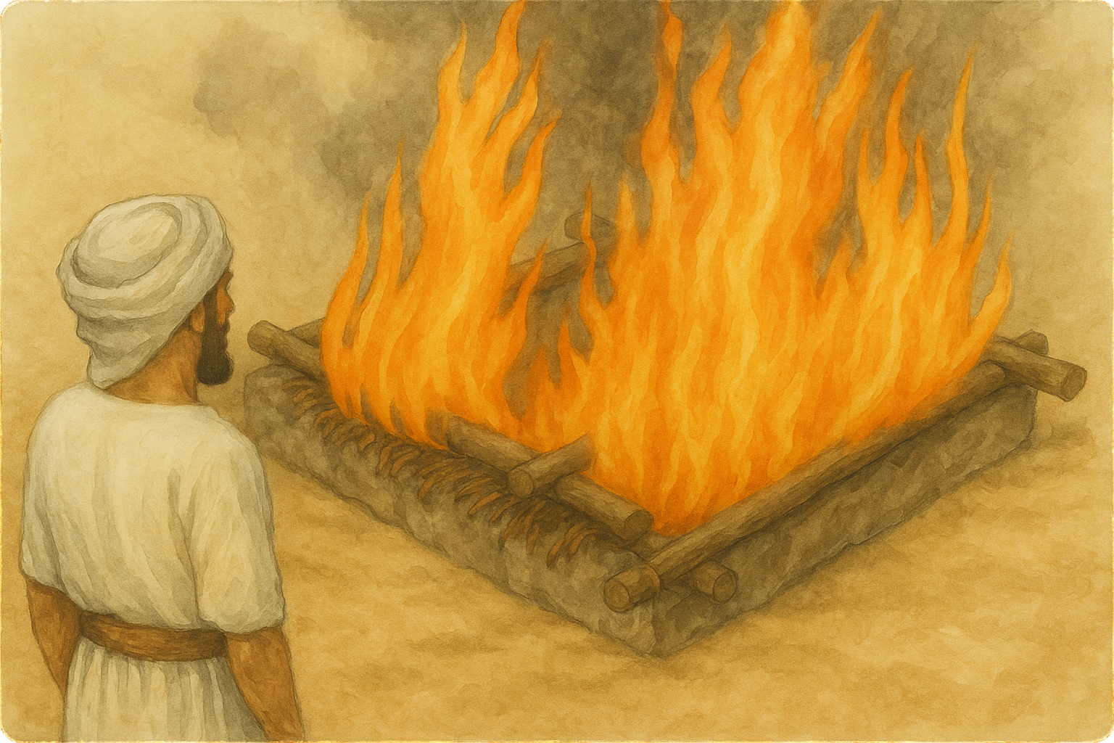
תורת העולה- פרק ו'
ה וְהָאֵ֨שׁ עַל־הַמִּזְבֵּ֤חַ תּֽוּקַד־בּוֹ֙ לֹ֣א תִכְבֶּ֔ה
וּבִעֵ֨ר עָלֶ֧יהָ הַכֹּהֵ֛ן עֵצִ֖ים בַּבֹּ֣קֶר בַּבֹּ֑קֶר
וְעָרַ֤ךְ עָלֶ֨יהָ֙ הָֽעֹלָ֔ה
וְהִקְטִ֥יר עָלֶ֖יהָ חֶלְבֵ֥י הַשְּׁלָמִֽים׃
ו אֵ֗שׁ תָּמִ֛יד תּוּקַ֥ד עַל־הַמִּזְבֵּ֖חַ לֹ֥א תִכְבֶּֽה׃

Slide 13
" אֵ֗שׁ תָּמִ֛יד תּוּקַ֥ד עַל־הַמִּזְבֵּ֖חַ לֹ֥א תִכְבֶּֽה"
דיון
מה מסמלת אש תמיד?
איך אפשר לקיים אש תמיד?
מי דאג לכך?
מה עושים עם כל האפר?
האם הכהנים רצו לעשות את עבודת "תרומת הדשן"?

Slide 14
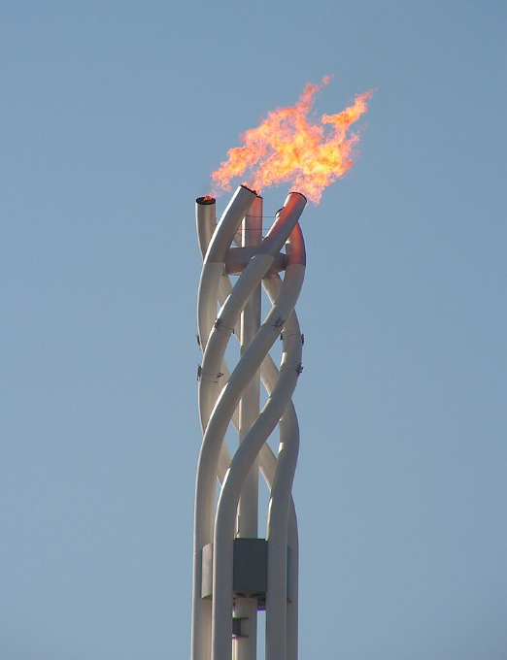
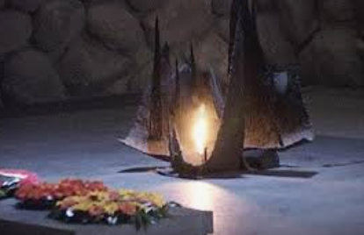
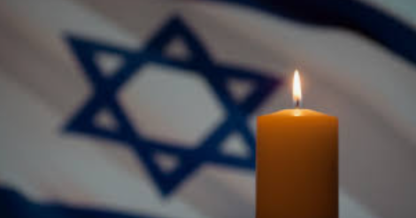
איזו אש תמיד אנו מכירים?

Slide 15
משמעות אש התמיד
אש זו ממשיכה את האש שירדה מן השמים אל המזבח בתחילת עבודת המשכן.
לבערת אש התמיד - משמעות רוחנית ביחס לעבודת ה' ולקשר עם
רבש"ע, שאיננו פוסק.

Slide 16
תורת העולה- פרק ו' פסוקים א-ה
פרשת צו עוסקת בהוראות לכהנים המקריבים את הקרבנות.
חלקי קרבן העולה נשרפים על המזבח כל הלילה.
בבוקר צריכים לפנות את האפר [הדשן] אל מחוץ למחנה [עבודה זו נחשבה עבודה חשובה ומכובדת].
על המזבח בערה תמיד אש ולכן היא נקראה ''אש תמיד''.
בחוברת, עמוד 21 שאלות 1-5

Slide 17
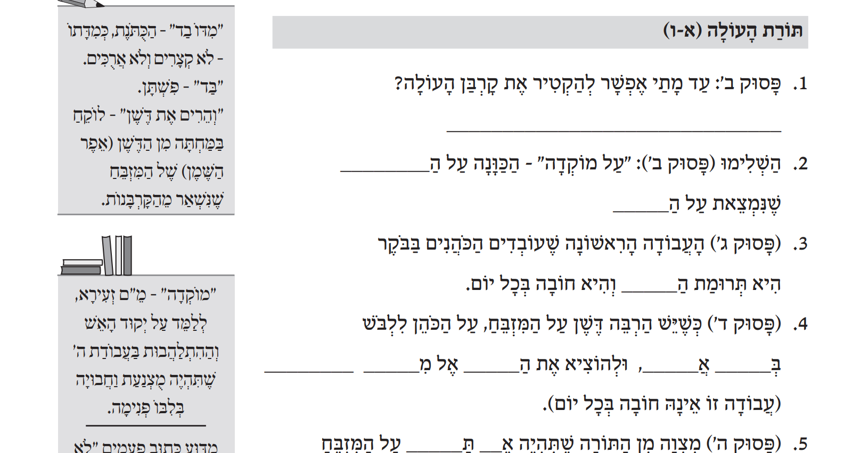
עד הבוקר
האש
מזבח
דשן
גדים חרים דשן חוץ למחנה
ש מיד

Slide 18
באיזה קרבן עוסקים הפסוקים הבאים?
ז וְזֹ֥את תּוֹרַ֖ת הַמִּנְחָ֑ה
הַקְרֵ֨ב אֹתָ֤הּ בְּנֵֽי־אַהֲרֹן֙ לִפְנֵ֣י ה' אֶל־פְּנֵ֖י הַמִּזְבֵּֽחַ׃
ח וְהֵרִ֨ים מִמֶּ֜נּוּ בְּקֻמְצ֗וֹ מִסֹּ֤לֶת הַמִּנְחָה֙ וּמִשַּׁמְנָ֔הּ
וְאֵת֙ כָּל־הַלְּבֹנָ֔ה אֲשֶׁ֖ר עַל־הַמִּנְחָ֑ה
וְהִקְטִ֣יר הַמִּזְבֵּ֗חַ רֵ֧יחַ נִיחֹ֛חַ אַזְכָּֽרָתָ֖הּ לַֽה'׃
ט וְהַנּוֹתֶ֣רֶת מִמֶּ֔נָּה יֹֽאכְל֖וּ אַֽהֲרֹ֣ן וּבָנָ֑יו
מַצּ֤וֹת תֵּֽאָכֵל֙ בְּמָק֣וֹם קָדֹ֔שׁ בַּֽחֲצַ֥ר אֹֽהֶל־מוֹעֵ֖ד יֹֽאכְלֽוּהָ׃
י לֹ֤א תֵֽאָפֶה֙ חָמֵ֔ץ חֶלְקָ֛ם נָתַ֥תִּי אֹתָ֖הּ מֵֽאִשָּׁ֑י
קֹ֤דֶשׁ קָֽדָשִׁים֙ הִ֔וא כַּֽחַטָּ֖את וְכָֽאָשָֽׁם׃
יא כָּל־זָכָ֞ר בִּבְנֵ֤י אַֽהֲרֹן֙ יֹֽאכְלֶ֔נָּה חָק־עוֹלָם֙ לְדֹרֹ֣תֵיכֶ֔ם
מֵֽאִשֵּׁ֖י ה' כֹּ֛ל אֲשֶׁר־יִגַּ֥ע בָּהֶ֖ם יִקְדָּֽשׁ׃

Slide 19
תורת המנחה
ז וְזֹ֥את תּוֹרַ֖ת הַמִּנְחָ֑ה
הַקְרֵ֨ב אֹתָ֤הּ בְּנֵֽי־אַהֲרֹן֙ לִפְנֵ֣י ה' אֶל־פְּנֵ֖י הַמִּזְבֵּֽחַ׃
ח וְהֵרִ֨ים מִמֶּ֜נּוּ בְּקֻמְצ֗וֹ מִסֹּ֤לֶת הַמִּנְחָה֙ וּמִשַּׁמְנָ֔הּ
וְאֵת֙ כָּל־הַלְּבֹנָ֔ה אֲשֶׁ֖ר עַל־הַמִּנְחָ֑ה
וְהִקְטִ֣יר הַמִּזְבֵּ֗חַ רֵ֧יחַ נִיחֹ֛חַ אַזְכָּֽרָתָ֖הּ לַֽה'׃
ט וְהַנּוֹתֶ֣רֶת מִמֶּ֔נָּה יֹֽאכְל֖וּ אַֽהֲרֹ֣ן וּבָנָ֑יו
מַצּ֤וֹת תֵּֽאָכֵל֙ בְּמָק֣וֹם קָדֹ֔שׁ בַּֽחֲצַ֥ר אֹֽהֶל־מוֹעֵ֖ד יֹֽאכְלֽוּהָ׃
י לֹ֤א תֵֽאָפֶה֙ חָמֵ֔ץ חֶלְקָ֛ם נָתַ֥תִּי אֹתָ֖הּ מֵֽאִשָּׁ֑י
קֹ֤דֶשׁ קָֽדָשִׁים֙ הִ֔וא כַּֽחַטָּ֖את וְכָֽאָשָֽׁם׃
יא כָּל־זָכָ֞ר בִּבְנֵ֤י אַֽהֲרֹן֙ יֹֽאכְלֶ֔נָּה חָק־עוֹלָם֙ לְדֹרֹ֣תֵיכֶ֔ם
מֵֽאִשֵּׁ֖י ה' כֹּ֛ל אֲשֶׁר־יִגַּ֥ע בָּהֶ֖ם יִקְדָּֽשׁ׃

Slide 20
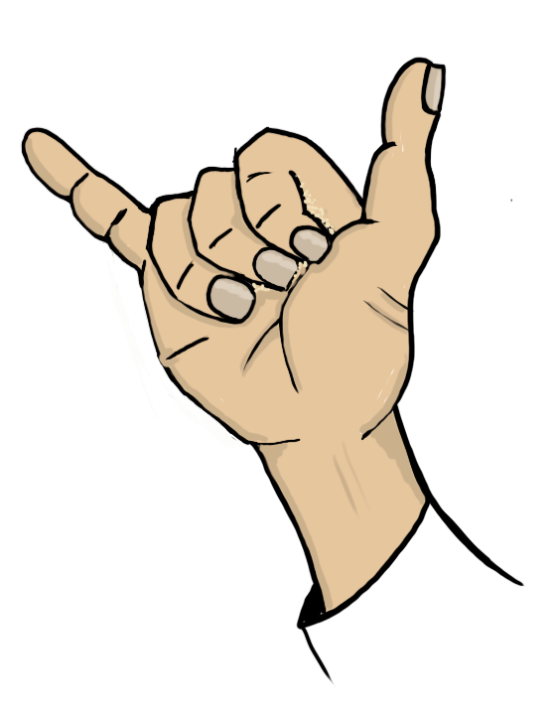
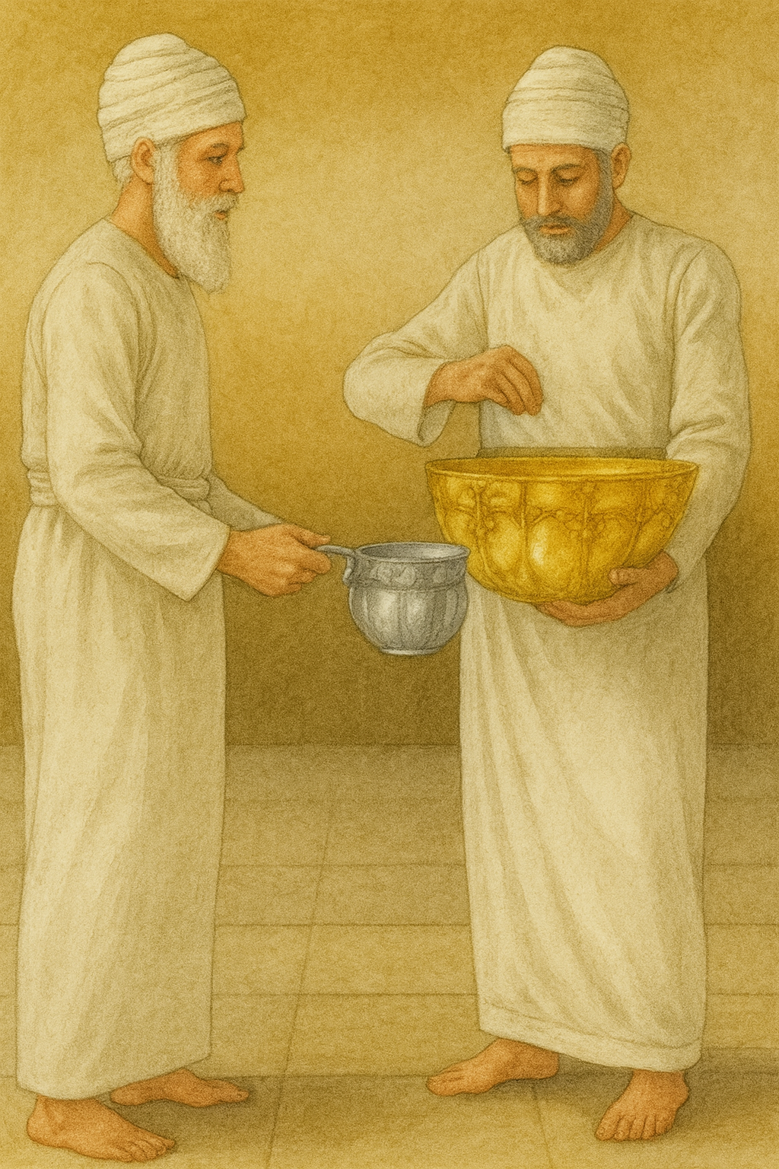
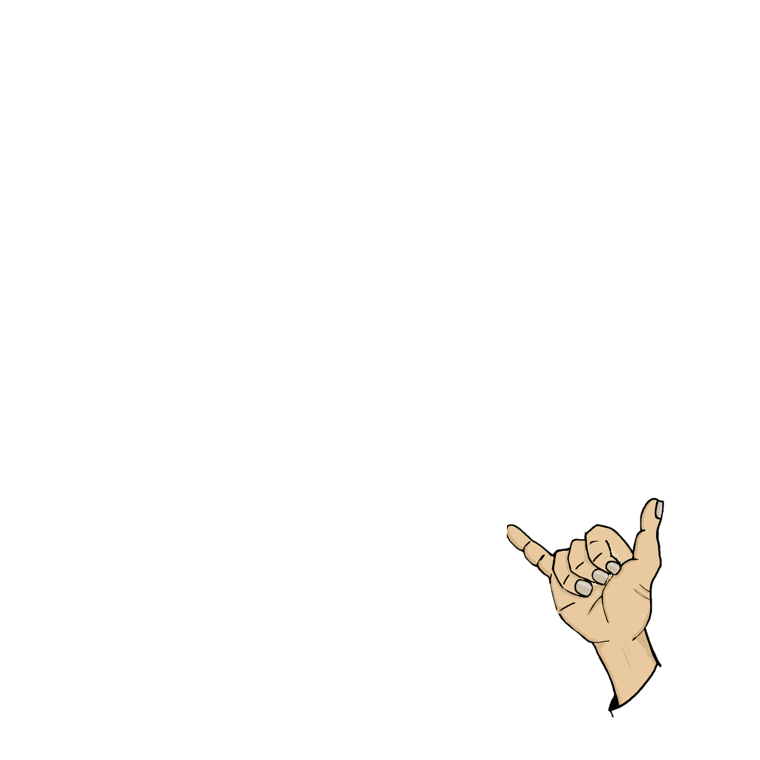
הלכות המנחה: [חזרה קצרה]
ז וְזֹ֥את תּוֹרַ֖ת הַמִּנְחָ֑ה
הַקְרֵ֨ב אֹתָ֤הּ בְּנֵֽי־אַהֲרֹן֙ לִפְנֵ֣י ה' אֶל־פְּנֵ֖י הַמִּזְבֵּֽחַ׃
ח וְהֵרִ֨ים מִמֶּ֜נּוּ בְּקֻמְצ֗וֹ מִסֹּ֤לֶת הַמִּנְחָה֙ וּמִשַּׁמְנָ֔הּ
וְאֵת֙ כָּל־הַלְּבֹנָ֔ה אֲשֶׁ֖ר עַל־הַמִּנְחָ֑ה
וְהִקְטִ֣יר הַמִּזְבֵּ֗חַ רֵ֧יחַ נִיחֹ֛חַ אַזְכָּֽרָתָ֖הּ לַֽה'׃
ט וְהַנּוֹתֶ֣רֶת מִמֶּ֔נָּה יֹֽאכְל֖וּ אַֽהֲרֹ֣ן וּבָנָ֑יו
מַצּ֤וֹת תֵּֽאָכֵל֙ בְּמָק֣וֹם קָדֹ֔שׁ בַּֽחֲצַ֥ר אֹֽהֶל־מוֹעֵ֖ד יֹֽאכְלֽוּהָ׃
י לֹ֤א תֵֽאָפֶה֙ חָמֵ֔ץ חֶלְקָ֛ם נָתַ֥תִּי אֹתָ֖הּ מֵֽאִשָּׁ֑י
קֹ֤דֶשׁ קָֽדָשִׁים֙ הִ֔וא כַּֽחַטָּ֖את וְכָֽאָשָֽׁם׃
יא כָּל־זָכָ֞ר בִּבְנֵ֤י אַֽהֲרֹן֙ יֹֽאכְלֶ֔נָּה חָק־עוֹלָם֙ לְדֹרֹ֣תֵיכֶ֔ם
מֵֽאִשֵּׁ֖י ה' כֹּ֛ל אֲשֶׁר־יִגַּ֥ע בָּהֶ֖ם יִקְדָּֽשׁ׃

Slide 21
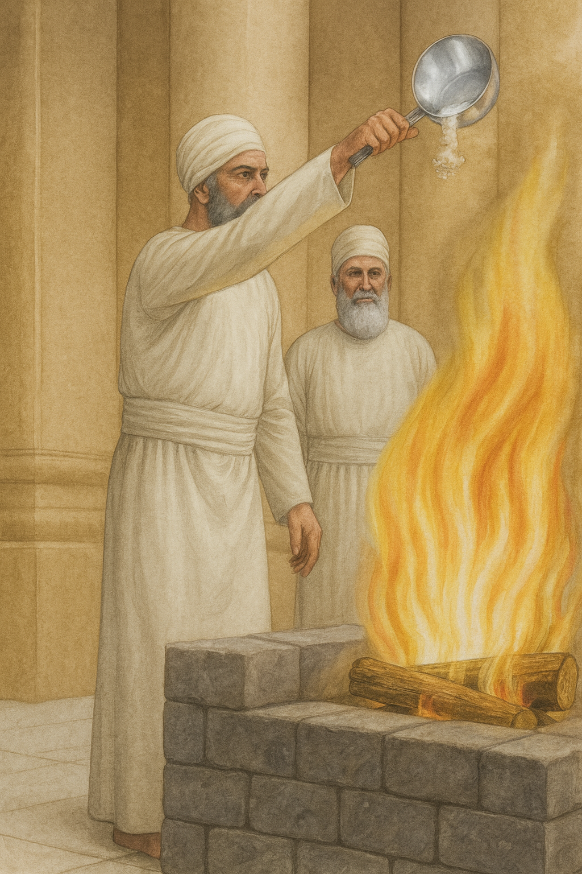
הלכות המנחה:
ז וְזֹ֥את תּוֹרַ֖ת הַמִּנְחָ֑ה
הַקְרֵ֨ב אֹתָ֤הּ בְּנֵֽי־אַהֲרֹן֙ לִפְנֵ֣י ה' אֶל־פְּנֵ֖י הַמִּזְבֵּֽחַ׃
ח וְהֵרִ֨ים מִמֶּ֜נּוּ בְּקֻמְצ֗וֹ מִסֹּ֤לֶת הַמִּנְחָה֙ וּמִשַּׁמְנָ֔הּ
וְאֵת֙ כָּל־הַלְּבֹנָ֔ה אֲשֶׁ֖ר עַל־הַמִּנְחָ֑ה
וְהִקְטִ֣יר הַמִּזְבֵּ֗חַ רֵ֧יחַ נִיחֹ֛חַ אַזְכָּֽרָתָ֖הּ לַֽה'׃
ט וְהַנּוֹתֶ֣רֶת מִמֶּ֔נָּה יֹֽאכְל֖וּ אַֽהֲרֹ֣ן וּבָנָ֑יו
מַצּ֤וֹת תֵּֽאָכֵל֙ בְּמָק֣וֹם קָדֹ֔שׁ בַּֽחֲצַ֥ר אֹֽהֶל־מוֹעֵ֖ד יֹֽאכְלֽוּהָ׃
י לֹ֤א תֵֽאָפֶה֙ חָמֵ֔ץ חֶלְקָ֛ם נָתַ֥תִּי אֹתָ֖הּ מֵֽאִשָּׁ֑י
קֹ֤דֶשׁ קָֽדָשִׁים֙ הִ֔וא כַּֽחַטָּ֖את וְכָֽאָשָֽׁם׃
יא כָּל־זָכָ֞ר בִּבְנֵ֤י אַֽהֲרֹן֙ יֹֽאכְלֶ֔נָּה חָק־עוֹלָם֙ לְדֹרֹ֣תֵיכֶ֔ם
מֵֽאִשֵּׁ֖י ה' כֹּ֛ל אֲשֶׁר־יִגַּ֥ע בָּהֶ֖ם יִקְדָּֽשׁ׃

Slide 22
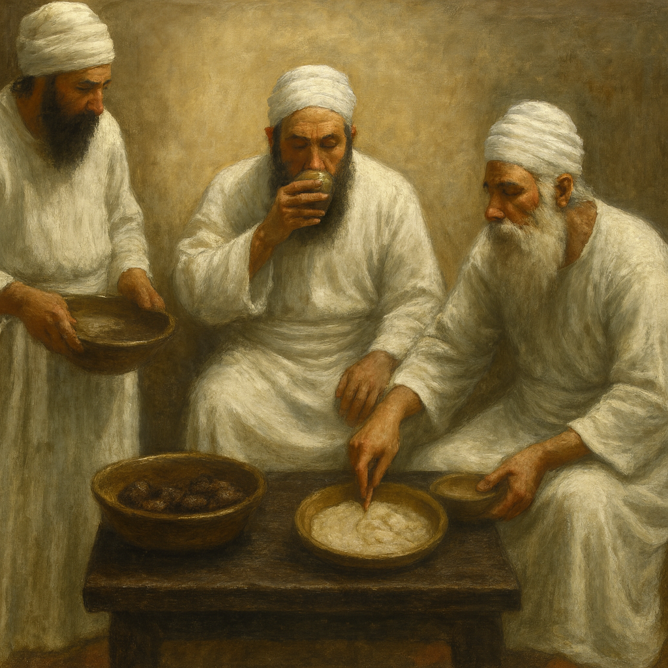
הלכות המנחה:
ז וְזֹ֥את תּוֹרַ֖ת הַמִּנְחָ֑ה
הַקְרֵ֨ב אֹתָ֤הּ בְּנֵֽי־אַהֲרֹן֙ לִפְנֵ֣י ה' אֶל־פְּנֵ֖י הַמִּזְבֵּֽחַ׃
ח וְהֵרִ֨ים מִמֶּ֜נּוּ בְּקֻמְצ֗וֹ מִסֹּ֤לֶת הַמִּנְחָה֙ וּמִשַּׁמְנָ֔הּ
וְאֵת֙ כָּל־הַלְּבֹנָ֔ה אֲשֶׁ֖ר עַל־הַמִּנְחָ֑ה
וְהִקְטִ֣יר הַמִּזְבֵּ֗חַ רֵ֧יחַ נִיחֹ֛חַ אַזְכָּֽרָתָ֖הּ לַֽה'׃
ט וְהַנּוֹתֶ֣רֶת מִמֶּ֔נָּה יֹֽאכְל֖וּ אַֽהֲרֹ֣ן וּבָנָ֑יו
מַצּ֤וֹת תֵּֽאָכֵל֙ בְּמָק֣וֹם קָדֹ֔שׁ בַּֽחֲצַ֥ר אֹֽהֶל־מוֹעֵ֖ד יֹֽאכְלֽוּהָ׃
י לֹ֤א תֵֽאָפֶה֙ חָמֵ֔ץ חֶלְקָ֛ם נָתַ֥תִּי אֹתָ֖הּ מֵֽאִשָּׁ֑י
קֹ֤דֶשׁ קָֽדָשִׁים֙ הִ֔וא כַּֽחַטָּ֖את וְכָֽאָשָֽׁם׃
יא כָּל־זָכָ֞ר בִּבְנֵ֤י אַֽהֲרֹן֙ יֹֽאכְלֶ֔נָּה חָק־עוֹלָם֙ לְדֹרֹ֣תֵיכֶ֔ם
מֵֽאִשֵּׁ֖י ה' כֹּ֛ל אֲשֶׁר־יִגַּ֥ע בָּהֶ֖ם יִקְדָּֽשׁ׃

Slide 23
מנחות מיוחדות:
מנחת חינוך- מקריבים כהנים חדשים.
יב וַיְדַבֵּ֥ר ה' אֶל־מֹשֶׁ֥ה לֵּאמֹֽר׃
יג זֶ֡ה קָרְבַּן֩ אַֽהֲרֹ֨ן וּבָנָ֜יו אֲשֶׁר־יַקְרִ֣יבוּ לַֽה' בְּיוֹם֙ הִמָּשַׁ֣ח אֹת֔וֹ
עֲשִׂירִ֨ת הָֽאֵפָ֥ה סֹ֛לֶת מִנְחָ֖ה תָּמִ֑יד מַֽחֲצִיתָ֣הּ בַּבֹּ֔קֶר וּמַֽחֲצִיתָ֖הּ בָּעָֽרֶב׃
יד עַֽל־מַחֲבַ֗ת בַּשֶּׁ֛מֶן תֵּֽעָשֶׂ֖ה מֻרְבֶּ֣כֶת תְּבִיאֶ֑נָּה
תֻּֽפִינֵי֙ מִנְחַ֣ת פִּתִּ֔ים תַּקְרִ֥יב רֵֽיחַ־נִיחֹ֖חַ לַֽה'׃
טו וְהַכֹּהֵ֨ן הַמָּשִׁ֧יחַ תַּחְתָּ֛יו מִבָּנָ֖יו יַֽעֲשֶׂ֣ה אֹתָ֑הּ
חָק־עוֹלָ֕ם לַֽה' כָּלִ֥יל תָּקְטָֽר׃
טז וְכָל־מִנְחַ֥ת
כֹּהֵ֛ן כָּלִ֥יל תִּֽהְיֶ֖ה לֹ֥א תֵֽאָכֵֽל׃

Slide 24
מנחות מיוחדות:
יב וַיְדַבֵּ֥ר ה' אֶל־מֹשֶׁ֥ה לֵּאמֹֽר׃
יג זֶ֡ה קָרְבַּן֩ אַֽהֲרֹ֨ן וּבָנָ֜יו אֲשֶׁר־יַקְרִ֣יבוּ לַֽה' בְּיוֹם֙ הִמָּשַׁ֣ח אֹת֔וֹ
עֲשִׂירִ֨ת הָֽאֵפָ֥ה סֹ֛לֶת מִנְחָ֖ה תָּמִ֑יד מַֽחֲצִיתָ֣הּ בַּבֹּ֔קֶר וּמַֽחֲצִיתָ֖הּ בָּעָֽרֶב׃
יד עַֽל־מַחֲבַ֗ת בַּשֶּׁ֛מֶן תֵּֽעָשֶׂ֖ה מֻרְבֶּ֣כֶת תְּבִיאֶ֑נָּה
תֻּֽפִינֵי֙ מִנְחַ֣ת פִּתִּ֔ים תַּקְרִ֥יב רֵֽיחַ־נִיחֹ֖חַ לַֽה'׃
טו וְהַכֹּהֵ֨ן הַמָּשִׁ֧יחַ תַּחְתָּ֛יו מִבָּנָ֖יו יַֽעֲשֶׂ֣ה אֹתָ֑הּ
חָק־עוֹלָ֕ם לַֽה' כָּלִ֥יל תָּקְטָֽר׃
טז וְכָל־מִנְחַ֥ת
כֹּהֵ֛ן כָּלִ֥יל תִּֽהְיֶ֖ה לֹ֥א תֵֽאָכֵֽל׃
מנחת חביתין-הכהן הגדול מקריב כל יום.

Slide 25
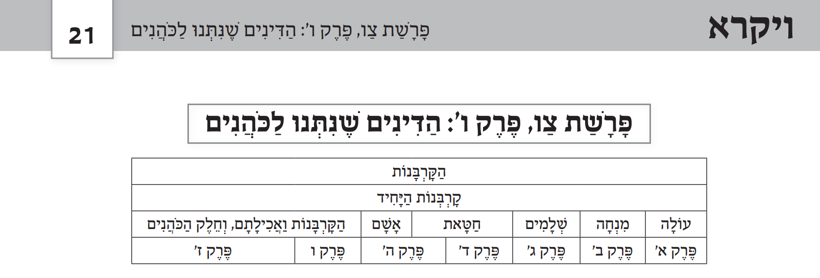
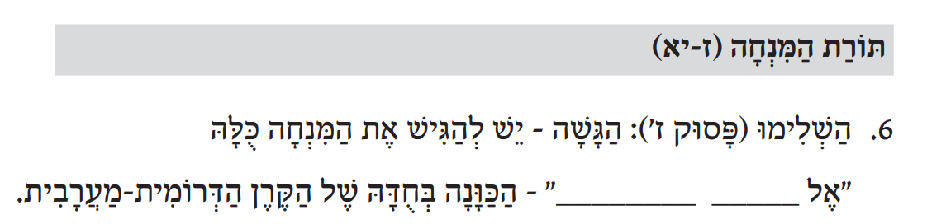
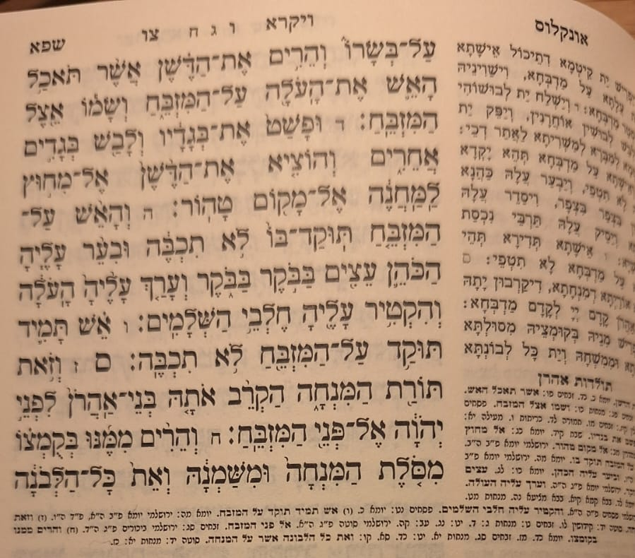

Slide 27
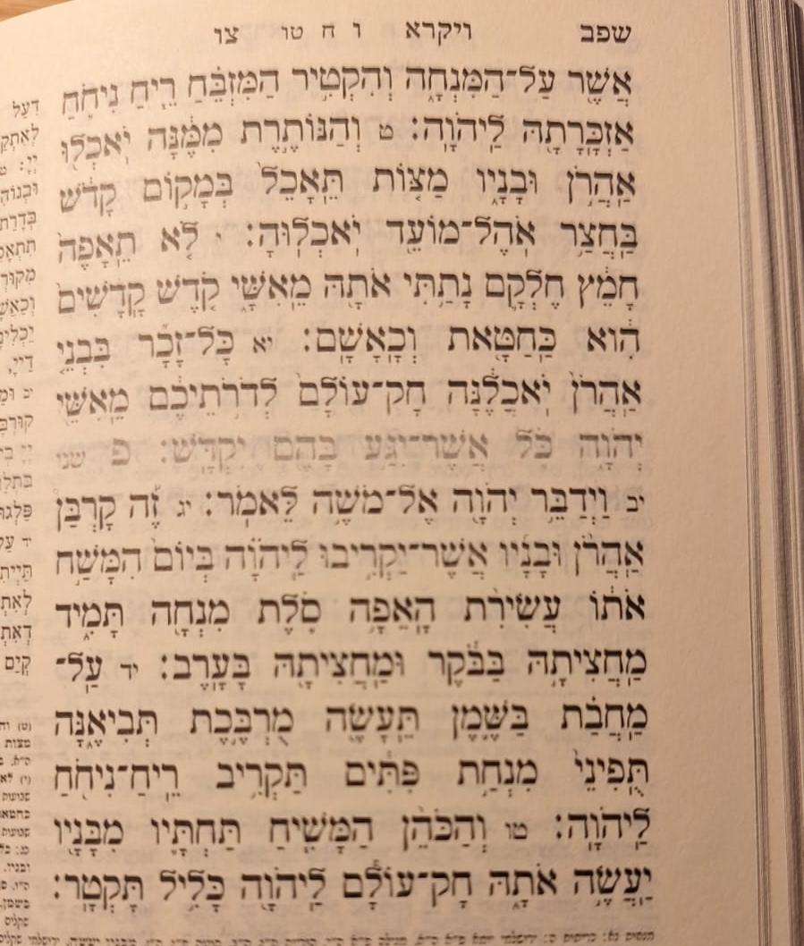
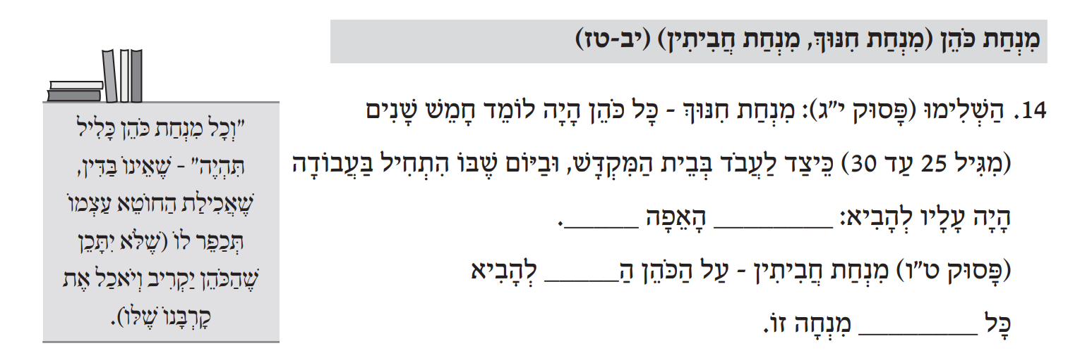

Slide 28
תורת המנחה- פרק ו'
הכהן מקטיר [מקריב] רק קומץ מכל הקמח [או המאפה]
רק הכהנים אוכלים את המנחה.
אסור שהמנחה תאפה חמץ.
כל כהן חדש מקריב מנחה הנקראת מנחת חינוך.
הכהן הגדול מקריב כל יום מנחה הנקראת ''מנחת חביתין"
בחוברת עמוד 21 שאלות 6-9
עמוד 22 שאלות 14-15
[שאלות בונוס- 10,11,12,16,17,18]

